Slide 1
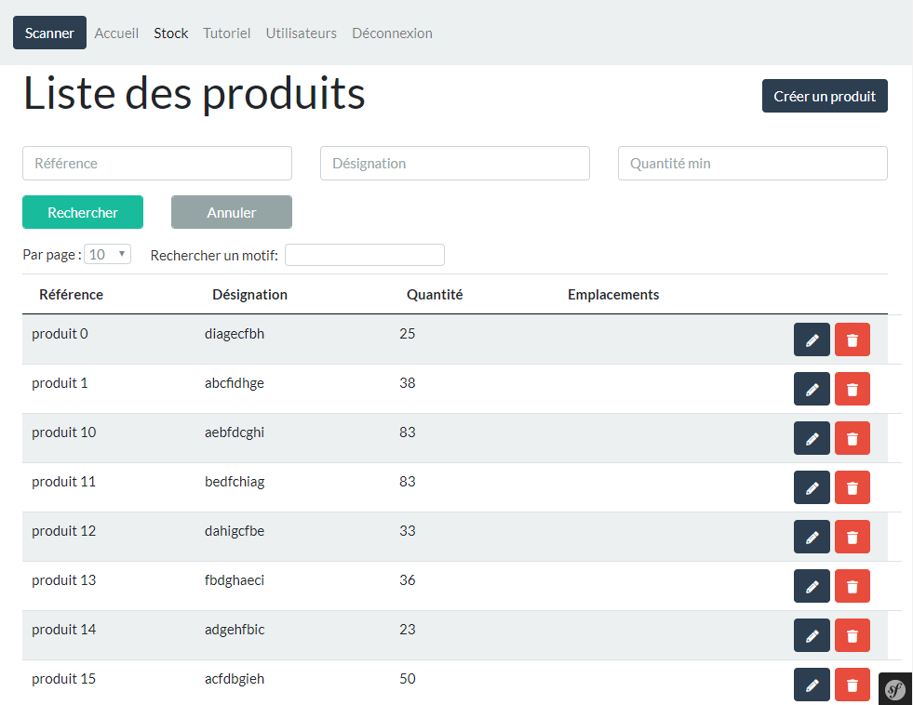
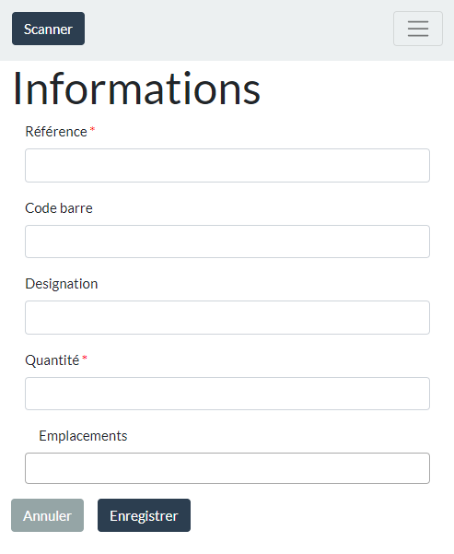

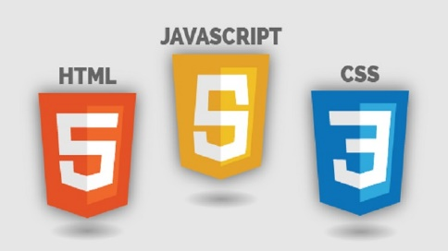




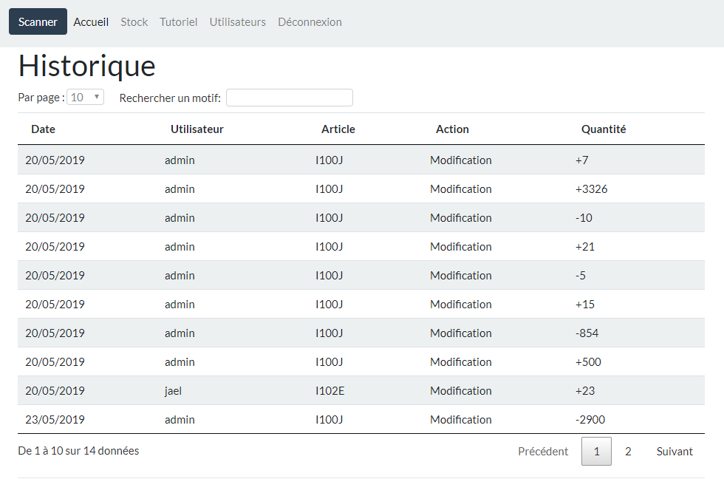
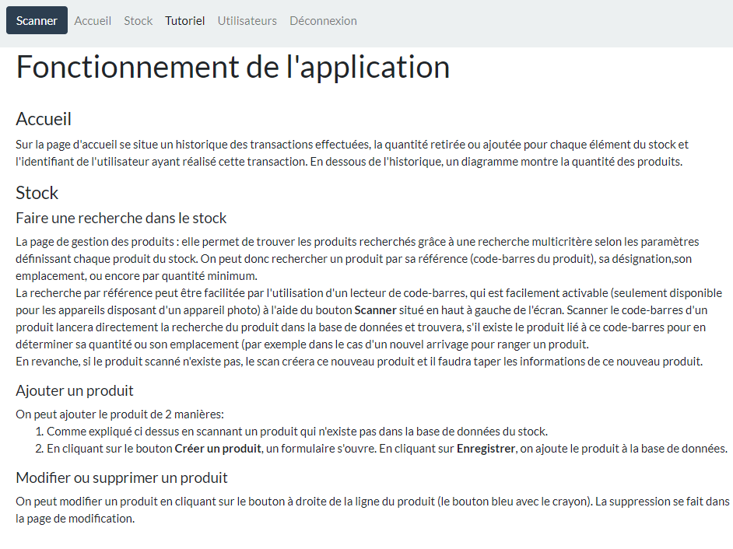
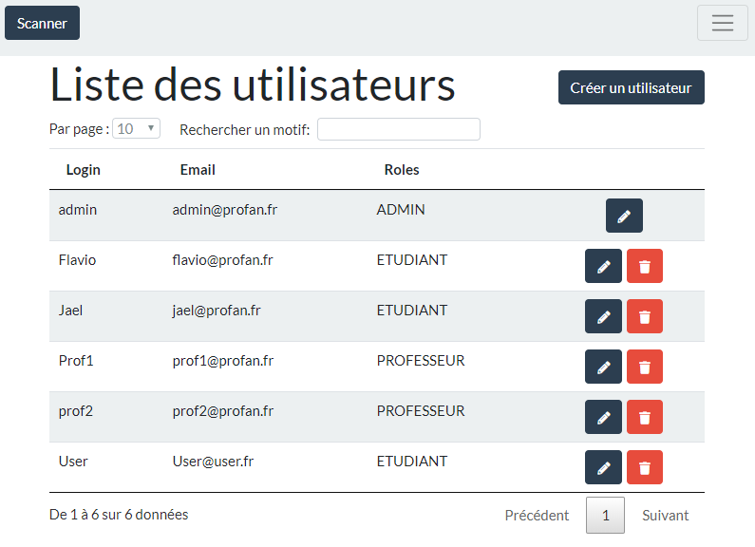
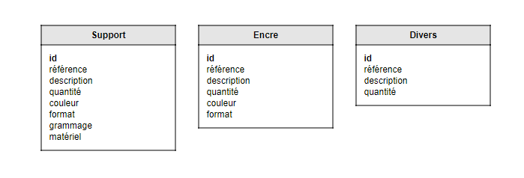
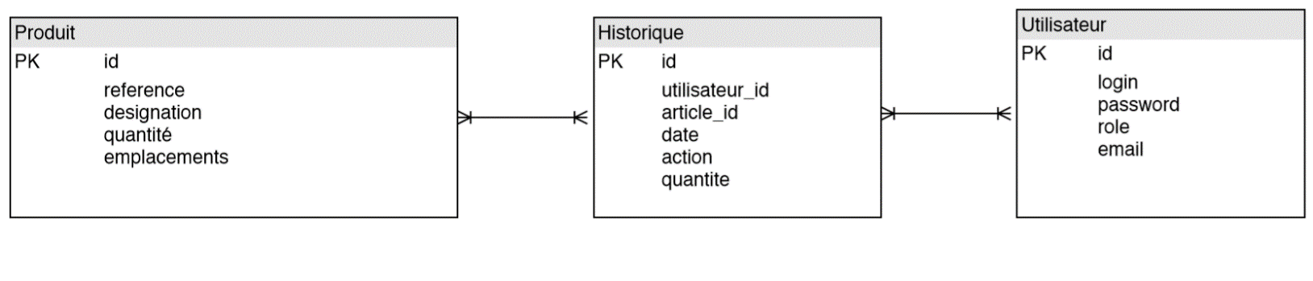
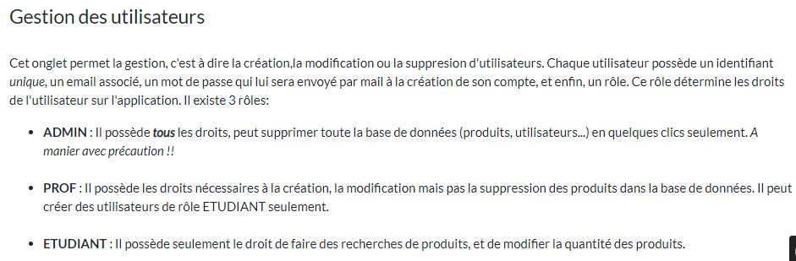
Structure du projet
Utilisation de l’application
Technologies utilisées
Gestion des produits
Imprimerie – Pôle Plurimédia
Salle papier
Salle Encre
Atelier
Gestion des utilisateurs - Droits
Etudiant
Prof
Admin
Flavio Ranchon
Jaël Vavasseur
BDD
Old
Actuelle

Slide 2
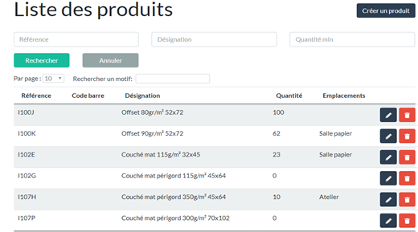
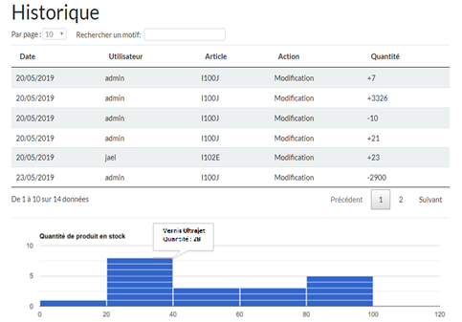
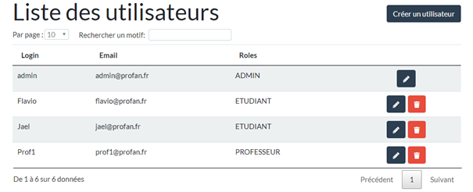
Profan sujet 1
Amélioration de la gestion de stock
Application web Gestock
3. La base de données
Nous avons du élaborer une structure de données pour concevoir notre base de données. Nous avons séparé dans un premier temps 3 types de produits, le papier, les encres et les autres. Cela rendant fastidieuse l’utilisation de l’application, nous avons finalement opté pour une structure regroupant tous les produits dans une même table avec un nombre minimal d’arguments.
5. Résultat
Notre application web comporte plusieurs pages ayant des fonctions pour effectuer chacun des points précisés dans le cahier des charges voire plus.
Accueil : Historique des modifications
Stock : Accès à la liste des produits en stock
Tutoriel : Documentation du site
Utilisateurs : Gestion des utilisateurs
1. Contexte
L’imprimerie du pôle Plurimédia du lycée La Fayette a besoin de connaître l’état de ses stocks en temps réel, c’est-à-dire la quantité de papier, d’encre ou de produits divers liés à l’utilisation des machines, disponible à tout moment ainsi que l’emplacement de tout ces produits.
Imprimerie – Pôle Plurimédia
Salle papier
Salle Encre
Atelier
2. Conception
La solution doit pouvoir être disponible depuis n’importe quel appareil et depuis n’importe où. Nous avons dont opté pour une application web Php avec utilisation du Framework Symfony, un Framework très puissant et très utilisé. La gestion du front-end (Html, Css, JS) est assurée par le Framework Bootstrap.
4. Les droits
Il existe 3 types de comptes utilisateur:
Adminitrateur
Professeur
Etudiant
Technologies utilisées
6. La fonction Scanner
Nous avons développé une fonction qui permet, quand c’est possible, d’ouvrir la caméra et de scanner un code-barres pour soit rechercher une produit, soit pour l’ajouter au Stock
Flavio Ranchon
Jaël Vavasseur

